Slide 1
Amigos de Jesús y María
Grupo de Oración para Niños
Ciclo A- VII Domingo del Tiempo Ordinario
Amar a los Enemigos– Mateo 5, 38-48
www.fcpeace.org

Slide 2
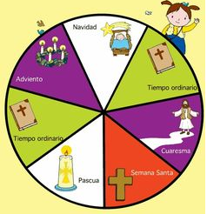
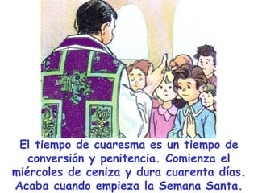
La semana que viene empezamos el tiempo de Cuaresma, tiempo de preparación.
La casulla, vestimenta y ornamentación litúrgica son de color morado que significa preparación espiritual y penitencia.

Slide 3
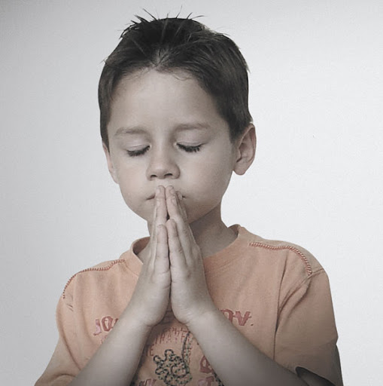
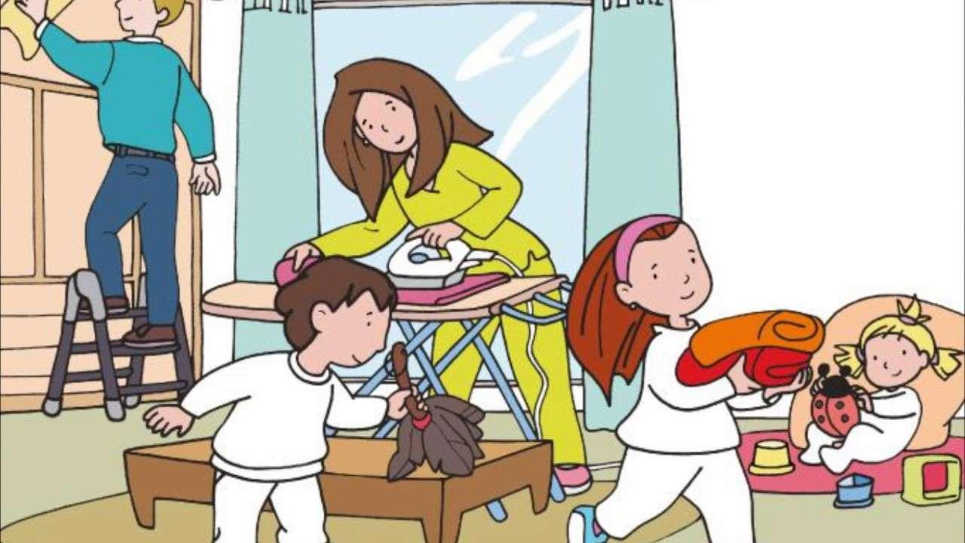
Durante los 40 días de Cuaresma, preparamos nuestro corazón para el gran acto de Amor de Jesús: su pasión, muerte y resurrección. Nos preparamos con:
Oración,
Sacrificios,
y Actos de Amor,

Slide 4
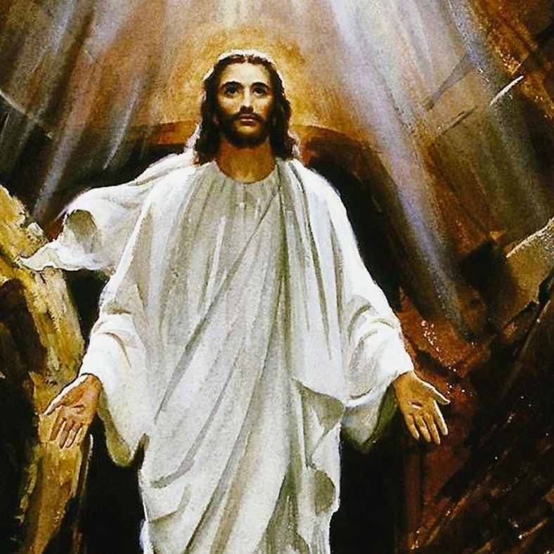
…Para recibir a Jesús Resucitado
el domingo de Pascua de Resurrección en nuestro corazón.

Slide 5
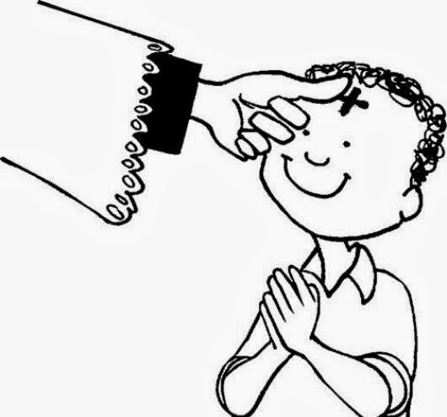
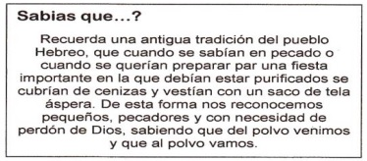
MIERCOLES DE CENIZA
El sacerdote hace la señal de la cruz en nuestra frente con ceniza. Las cenizas vienen de quemar las palmas del Domingo de Ramos del año anterior.

Slide 6
PREPAREMOS NUESTRO CORAZON
Las cruces representan los domingos de Cuaresma y las piedras los días. El Sacerdote viste de morado el 1er, 2do, 3er y 5to domingo de Cuaresmo significando preparación y penitencia. Por eso, colorea estas cruces de morado. Él viste de rosado (significando gozo) el 4to y el domingo de Ramos porque ya casi llega el tiempo de la victoria de la Resurrección.
Cada vez que hagas algo por amor a Jesús, colorea la piedra de ese día de un color. Ojala que tu camino este lleno de colores para Jesús!
Un sacrificio (dejar de comer algo rico, jugar algo bueno, ver un programa en la tv…)
Una obra buena (Ayudar a tus padres o otros…)
Una decena del Rosario por las intenciones de la Virgen Maria.
Perdonar a alguien que te hiere.
Cancion: De Colores, Joan Baez
https://youtu.be/48vNfKUHWRw

Slide 7
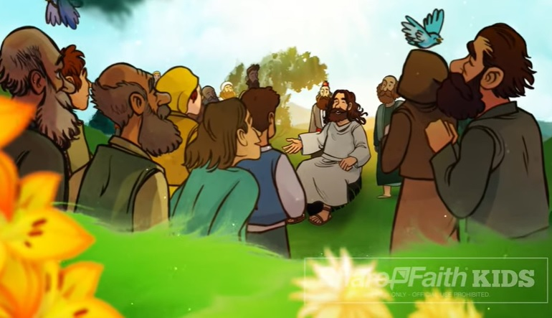
En aquel tiempo, Jesús dijo a sus discípulos:
El Evangelio según S. Mateo 5, 38-48 - Amar a los Enemigos

Slide 8
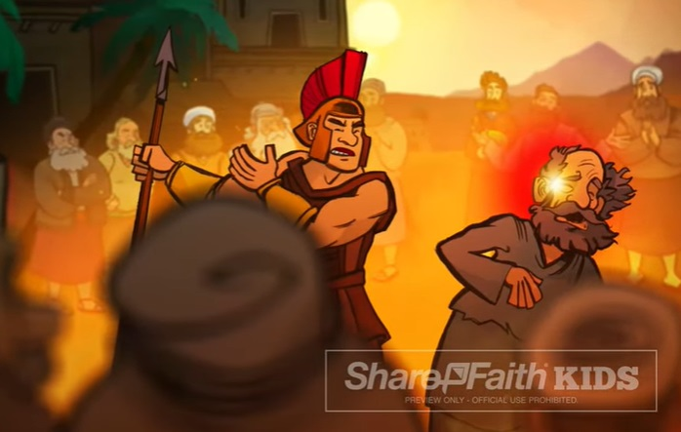
“Han oído que se dijo: Ojo por ojo, diente por diente; pero yo les digo que no hagan resistencia al hombre malo. Si alguno te golpea en la mejilla derecha, preséntale también la izquierda;

Slide 9
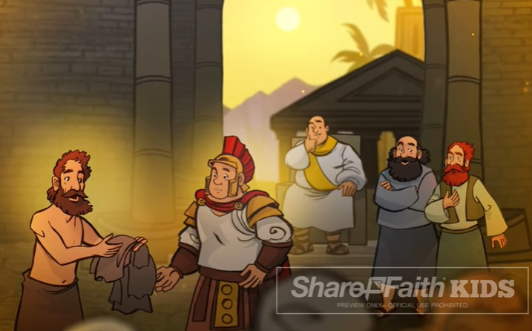
Al que te quiera demandar en juicio para quitarte la túnica, cédele también el manto.

Slide 10
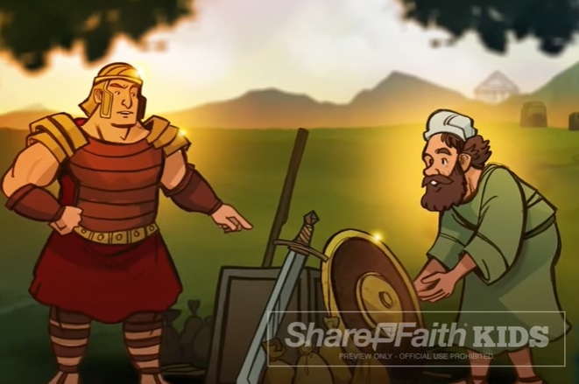
Si alguno te obliga a caminar mil pasos en su servicio, camina con él dos mil.

Slide 11
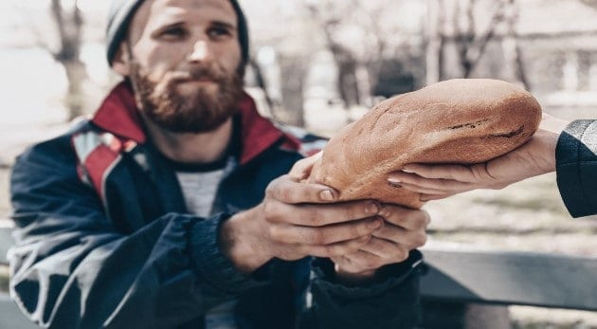
Al que te pide, dale; y al que quiere que le prestes, no le vuelvas la espalda.

Slide 12
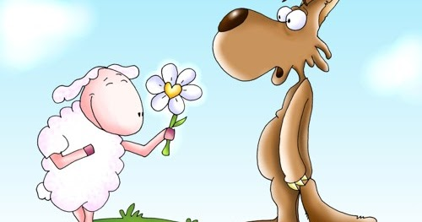
Han oído que se dijo: Ama a tu prójimo y odia a tu enemigo. Yo, en cambio, les digo: Amen a sus enemigos,

Slide 13
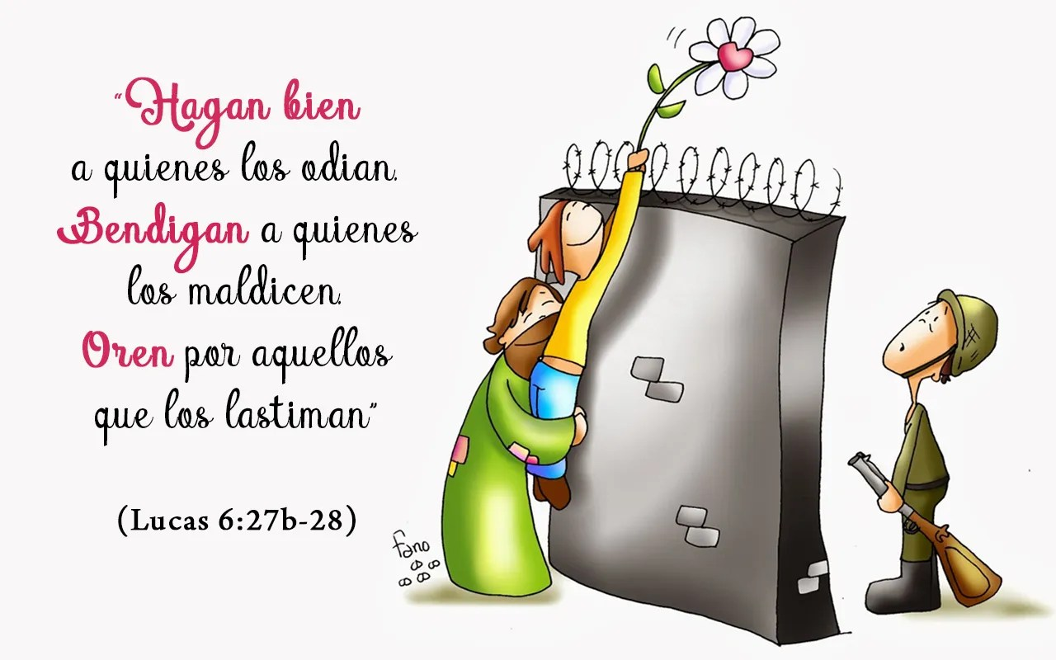
Hagan el bien a los que los odian y rueguen por los que los persiguen y calumnian.

Slide 14
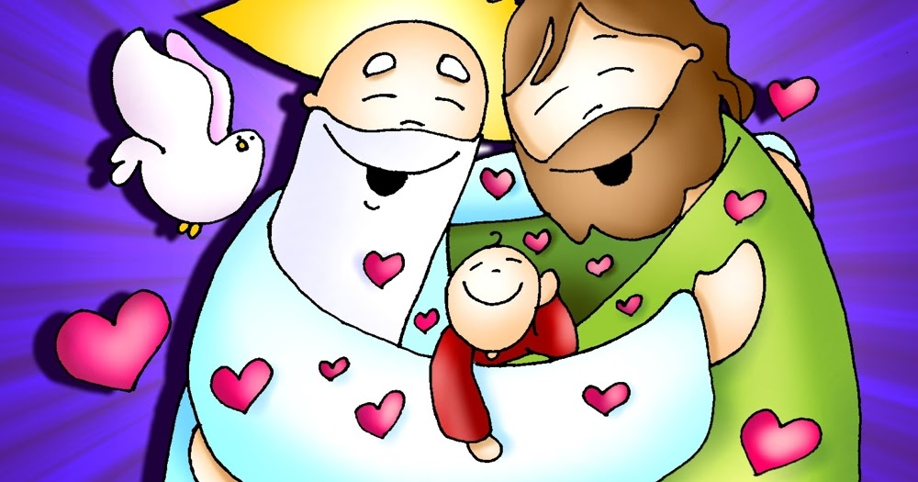
…para que sean hijos de su Padre celestial.

Slide 15
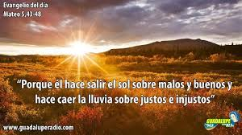

Slide 16
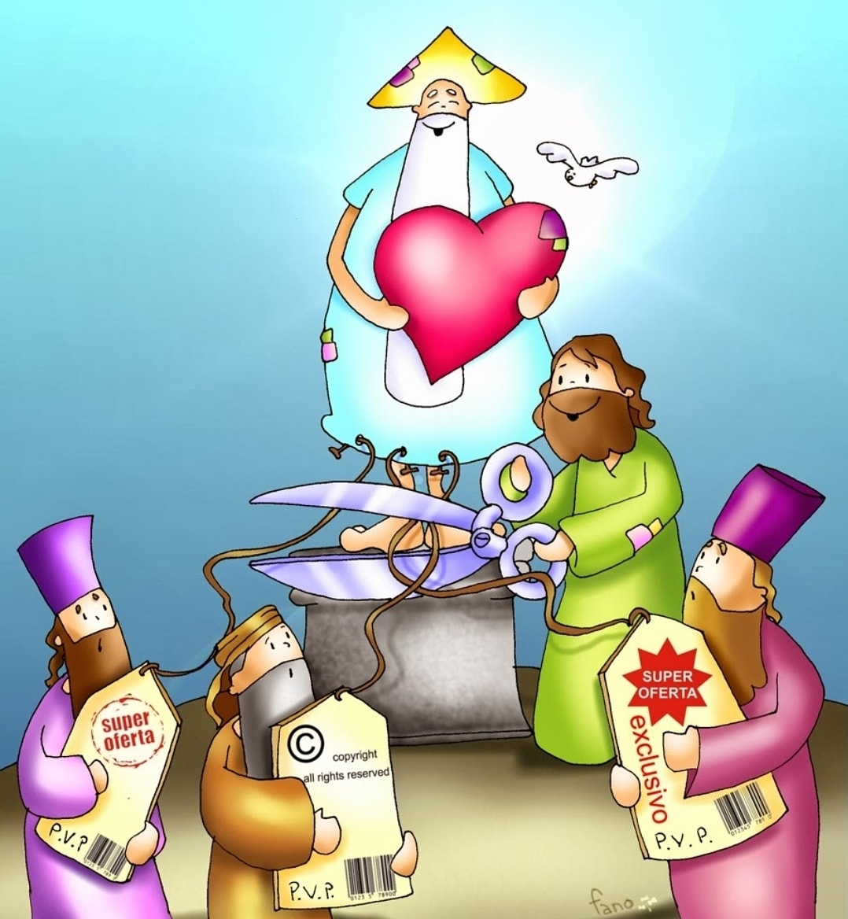
Porque, si ustedes aman a los que los aman, ¿qué recompensa merecen? ¿No hacen eso mismo los publicanos?

Slide 17
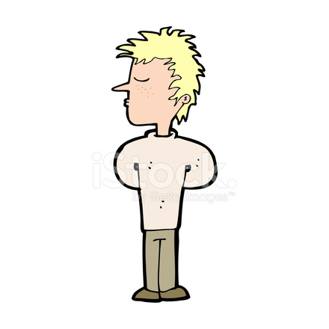
Y si saludan tan sólo a sus hermanos, ¿qué hacen de extraordinario? ¿No hacen eso mismo los paganos?

Slide 18
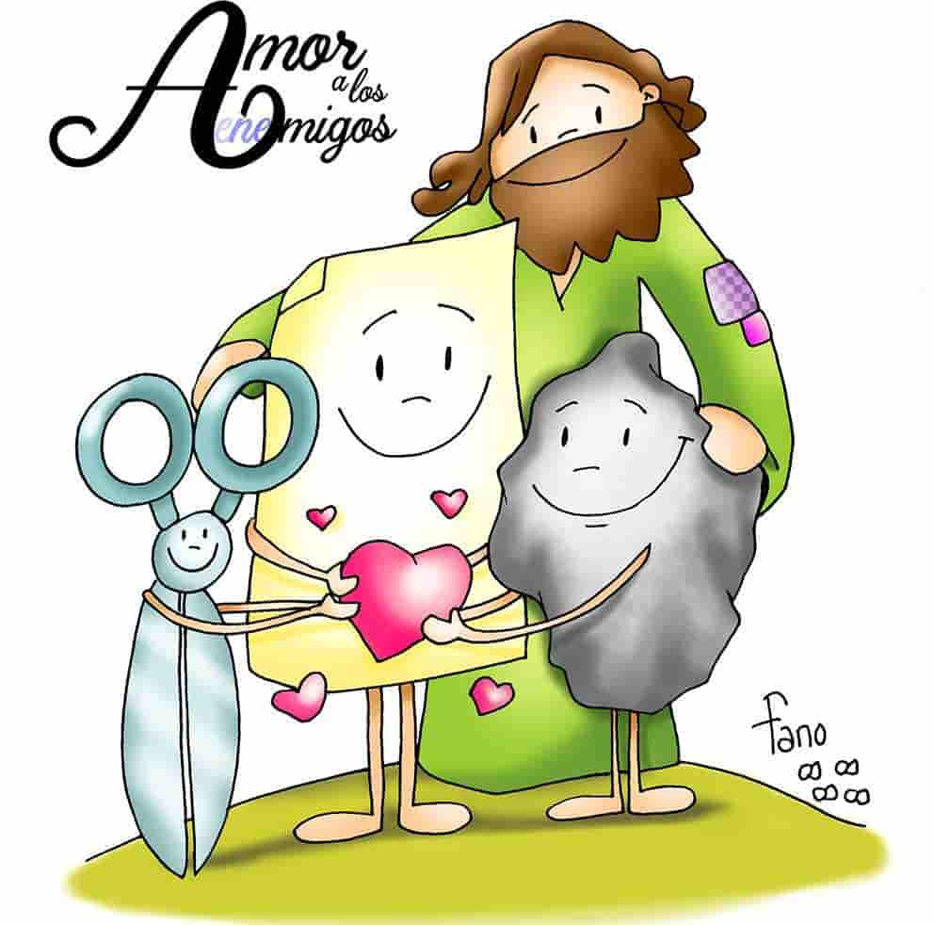
Ustedes, pues, sean perfectos, como su Padre celestial es perfecto’’.
Palabra del Señor, Gloria a Ti Señor Jesús

Slide 19
REFLEXIÓN

Slide 20
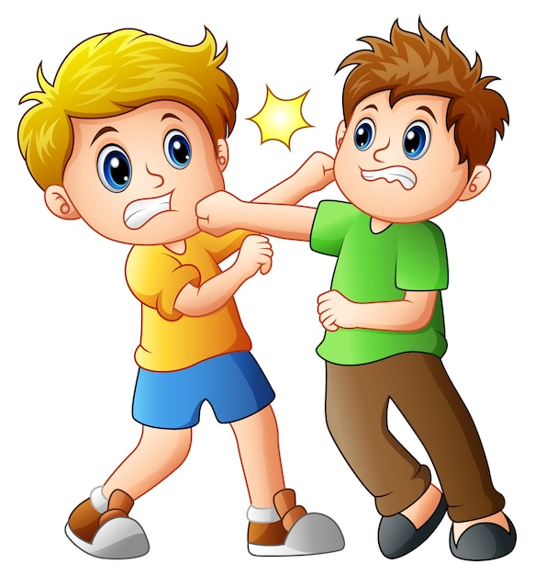
Qué significa la frase “¿Ojo por ojo, diente por diente”?
Es un refrán usado para referirse a una venganza. La idea es imponer un castigo equivalente al daño que ocasionó el culpable.

Slide 21
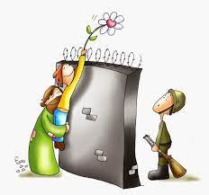
¿Qué dice Jesús de esta frase?
Jesús desea que NO la apliquemos más, sino todo lo contrario; quiere que aprendamos a perdonar, a no guardar rencor.

Slide 22
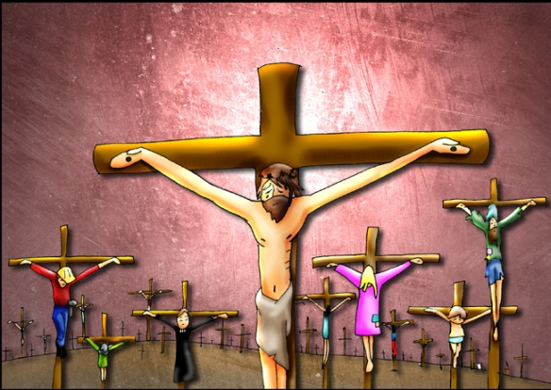
¿Qué hizo Jesús cuando lo torturaban y lo crucificaron?
Oraba por sus perseguidores.
“Padre, perdónalos porque no saben lo que hacen.”

Slide 23
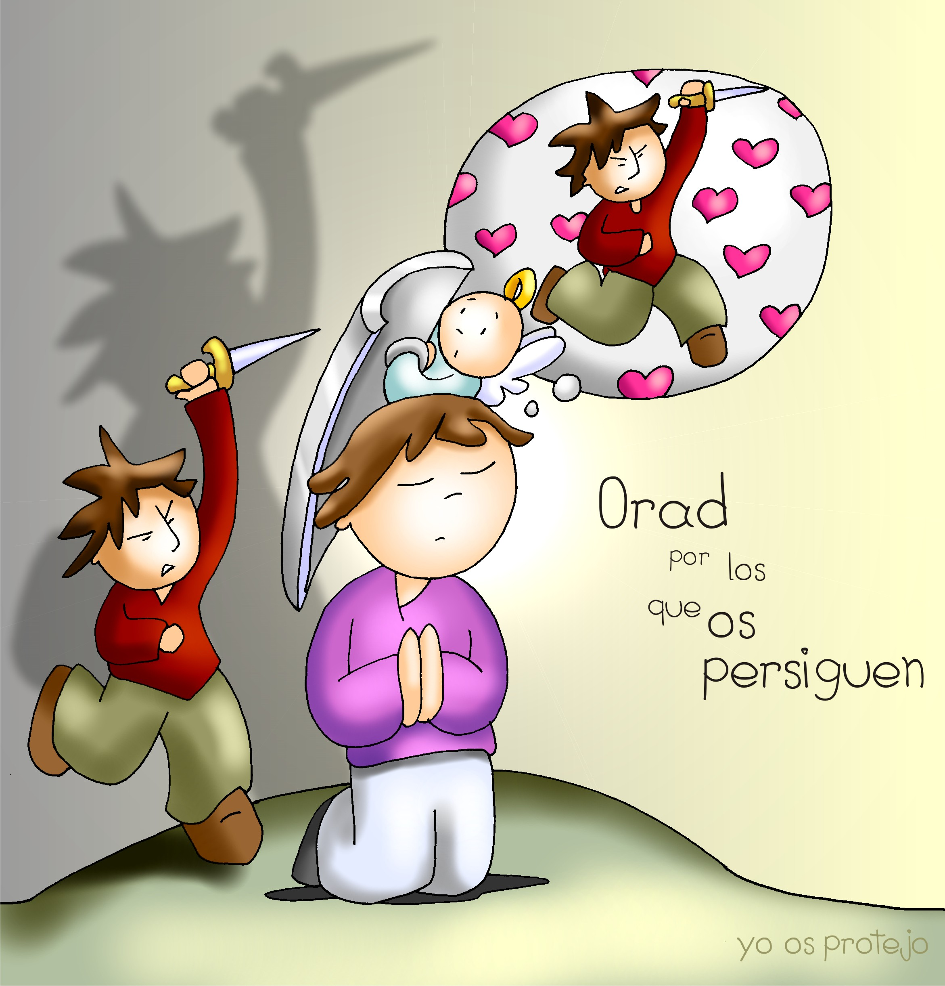
¿Qué desea Jesús que hagamos?
Jesús quiere que perdonemos a nuestros enemigos, que recemos por ellos, y que lo amemos.

Slide 24
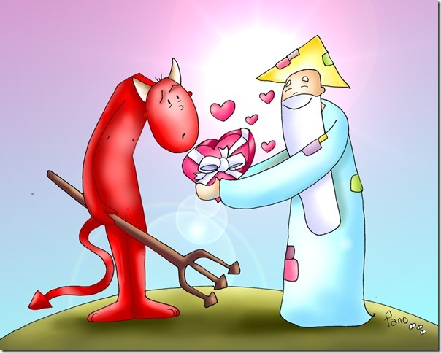
Jesús nos pide hacer algo extraordinario. Extraordinario es todo aquello que sale de lo común como amar a los que NO nos aman, saludar a quienes NO saludan, ayudar a quienes nos dan la espalda, perdonar de corazón, sin reservas, ni rencores.
Dios es extraordinario y ama sin límites.

Slide 25
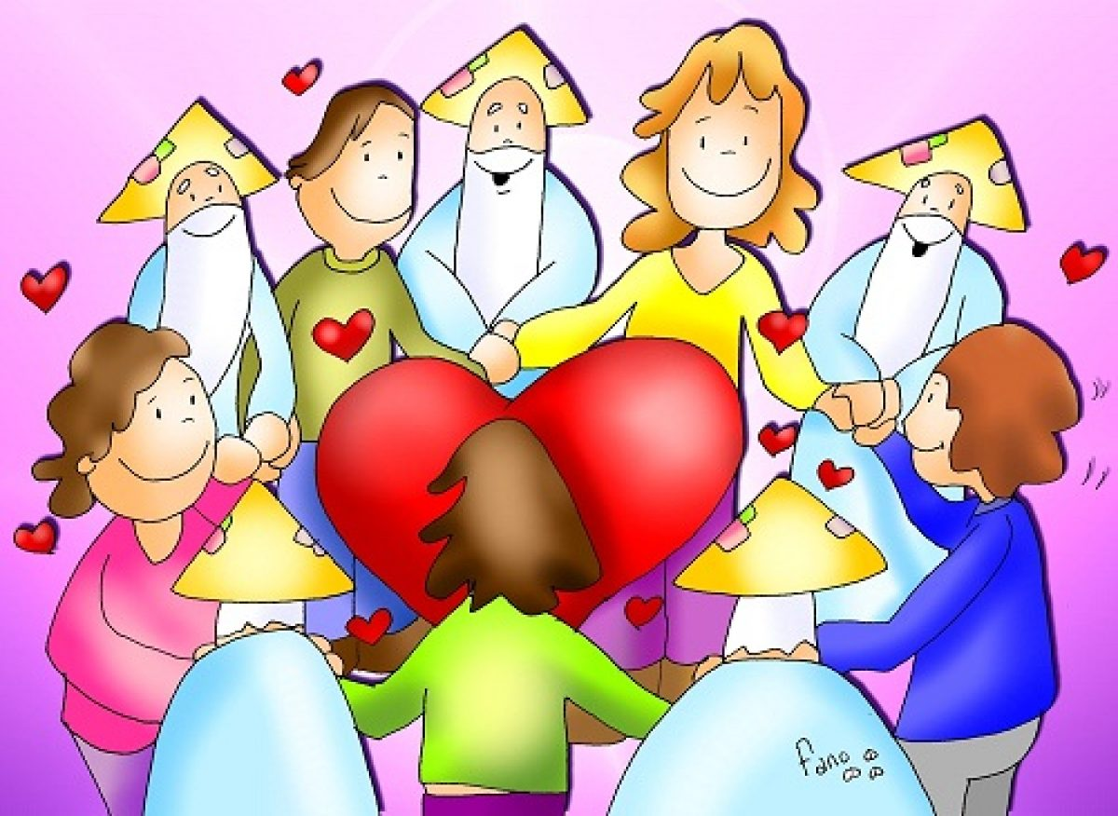
¿Por qué Jesús quiere que hagamos algo extraordinario?
Para ser hijos del Padre Celestial,
haciendo lo mismo que Él hizo.

Slide 26
Actividad

Slide 27
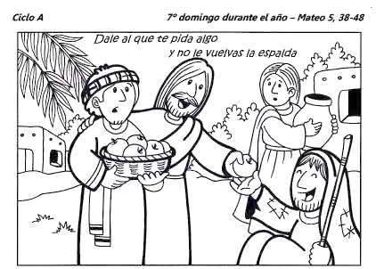
Colorear este dibujo y escribe en las líneas un propósito para cumplir lo que Jesús nos pide en este evangelio, por ejemplo: Rezaré por aquellos que me hacen sentir mal, compartiré mis colores con los demás, etc.
Jesús nos dice: “Al que te pide, dale; y al que quiere que le prestes, no le vuelvas la espalda…… Amen a sus enemigos, hagan el bien a los que los odian y rueguen por los que los persiguen y calumnian, para que sean hijos de su Padre celestial, que hace salir su sol sobre los buenos y los malos, y manda su lluvia sobre los justos y los injustos”.
PROPOSITO:
________________________________________________________________________________________________________________________________________________________________________________________________________________________________________________________________________________________________

Slide 28
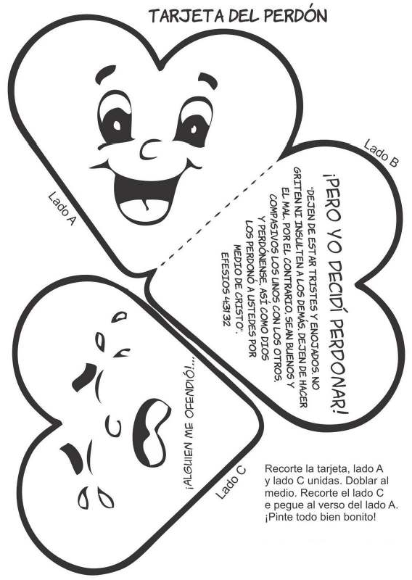
HACER LA TARJETA DEL PERDON. DECIDIR PEDIRLE PERDON A ALGUIEN Y PERDONAR A ALGUIEN ESTA SEMANA .

Slide 29
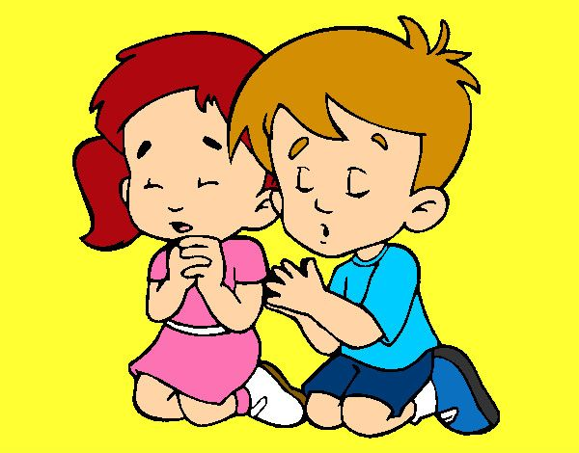
Oración Señor, hazme un instrumento de tu paz, donde haya odio lleve yo tu amor; donde haya injuria, tu perdón Señor; donde haya oscuridad, lleve tu luz; donde haya pena, tu gozo Señor. AMEN

Slide 30
Canción: Solo el Amor, Solo el Perdón, https://youtu.be/Cya-dR4dyXk

